Slide 1
Развитие коммуникативных компетенций через художественно-эстетическое восприятие живописи, графики и декоративно-прикладного искусства
Выполнила
Кукоба Ирина Леонидовна учитель изобразительного искусства МБОУ СОШ №35 г.о. Самара

Slide 2
Национальной образовательная инициатива «Наша новая школа».
«Модернизация и инновационное развитие - единственный путь, который позволит России стать конкурентным обществом в мире 21-го века, обеспечить достойную жизнь всем нашим гражданам. В условиях решения этих стратегических задач важнейшими качествами личности становятся инициативность, способность творчески мыслить и находить нестандартные решения, умение выбирать профессиональный путь, готовность обучаться в течение всей жизни. Все эти навыки формируются с детства»

Slide 3
Цели развития МБОУ СОШ № 35 г.о. Самара на 2014-2015 учебный год
Цель: Обеспечить необходимые условия и механизмы повышения уровня коммуникативной компетентности учащихся
Задачи:
1. Повысить качества образования обучающихся по средствам проектной научно исследовательской деятельности.
· сохранить качество знаний на уровне 41,9 %, обеспечить успеваемость 99 %
· обеспечить методическое сопровождение ФГОС (1 – 6 классы)
· обеспечить повышение квалификации учителей по овладению технологиями, формирующими коммуникативную компетентность
2.Сформировать ценностную установку на соблюдение норм и правил ЗОЖ у 60 % обучающихся в 4, 9, 11 классов.
· Обеспечить методическое сопровождение ЗОЖ продолжить реализацию школьно программы «Здоровое поколение» посредством коммуникативных и технологий.
3.Обеспечить раскрытие личного потенциала учащихся
· Обеспечить методическое сопровождение по реализации социального проекта «Парламентский час», «Галерея» в рамках долгосрочного проекта «Грамотная школа»
· Организовать действующую на постоянной основе через взаимодействие с социальными партнёрами школу ученического самоуправления.
· Использовать коммуникативные технологии в учебно-воспитательном процессе

Slide 4
Создание культурно-образовательной среды
создание экспозиционно-выставочного арт-объекта «Картинная галерея», на деятельности которого будет выстроена система эстетического, патриотического воспитания школьников и реализована идея их междисциплинарного обучения.

Slide 5
Развитие духовно-нравственного восприятия
Создание системы уроков направленных на развитие художественно – творческого восприятия живописи, графики и декоративно-прикладного искусства
Создание выставочного центра

Slide 6
Развитие коммуникативных навыков
Проведение экскурсий по выставочному центру с использованием информации полученной на уроке
http://nsportal.ru/user/526654/video

Slide 7
Внеурочная деятельность
Создание системы занятий направленных на закрепление полученных знаний и обобщение тем в коллективной работе

Slide 8
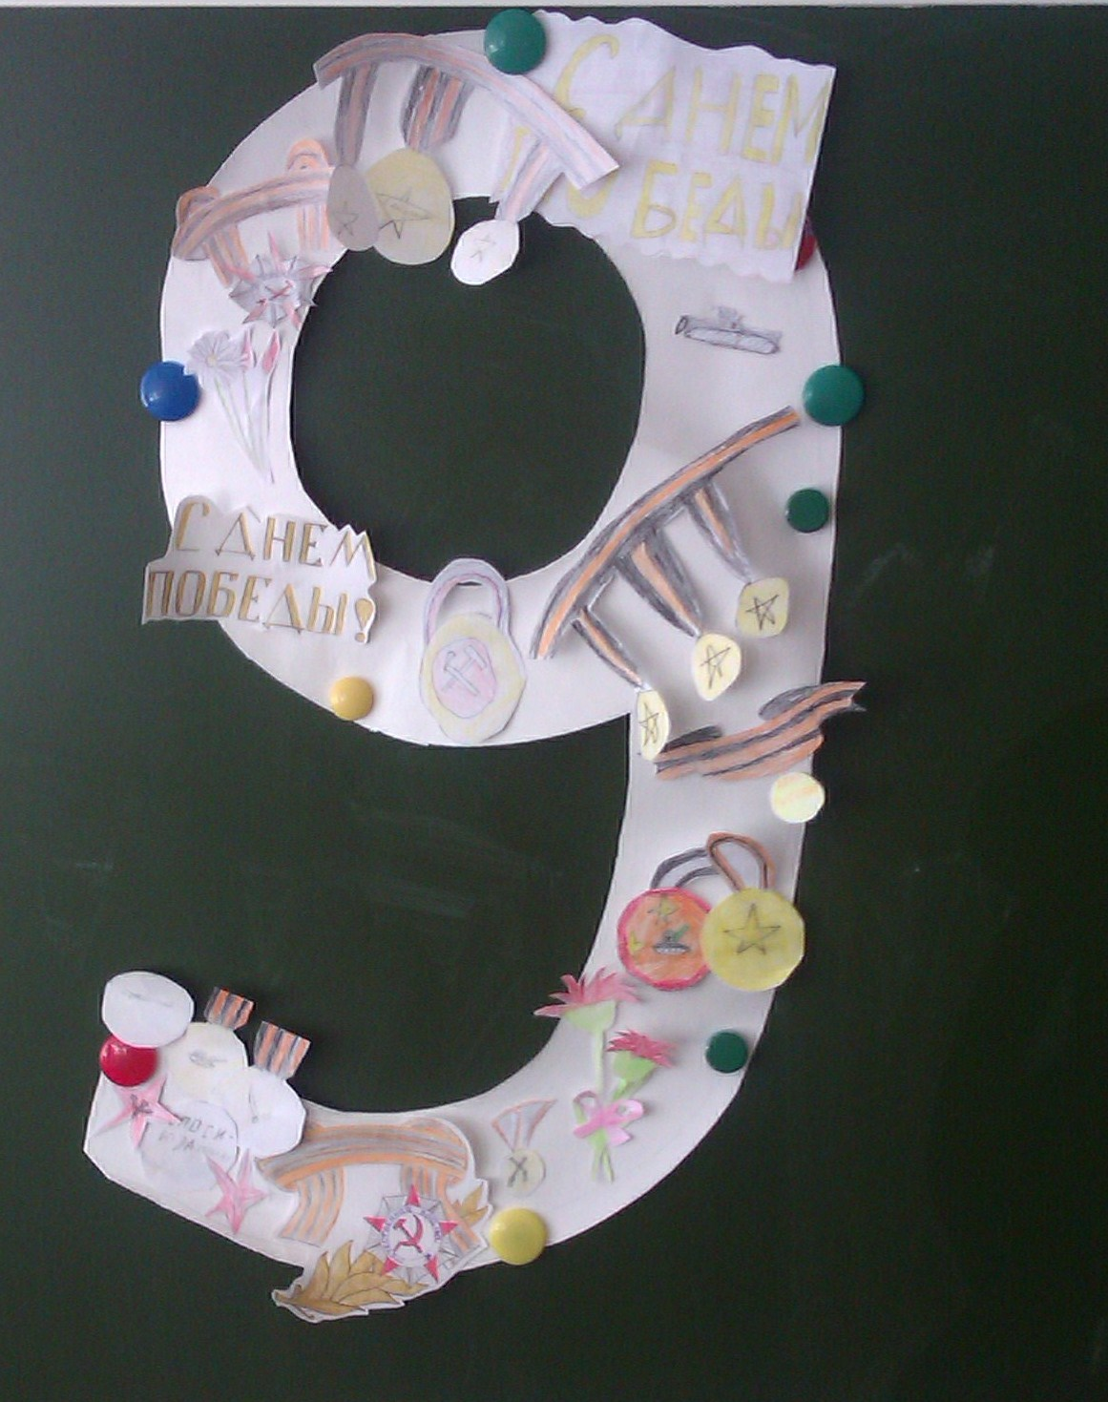

Slide 10
Система интегрированных уроков изобразительного искусства «Картинная Галерея. Техника исполнения»
Тема урока | Класс | Техника исполнения | Демонстрация репродукций
Золотая осень | 1 2 3 4 | Графика (цветные карандаши) Живопись (нетрадиционные техники исполнения) Графика (пастель, тушь, черная и белая гуашь) Декоративно-прикладное искусство (хохлома) | И. Левитан «Золотая осень» М. Сарьян «Натюрморт» А. М. Грицай «Прошел легкий дождь» В. Д. Поленов «Золотая осень» В. Д. Поленов «Осень в Абрамцеве» И. Э. Грабарь «Золотые листья» Микелянджело Кампидольо «Фрукты и цветы» И. Ф. Хруцкий «Натюрморт с яблоками» «Цветы и фрукты»

Slide 11
Земля - наш дом (анималистический жанр) | 1 2 3 4 | Графика (пастель, тушь, черная и белая гуашь) Графика (цветные карандаши) Декоративно-прикладное искусство (городец) Живопись | А. А. Рылов «В голубом просторе» И. И. Шишкин «Утро в сосновом лесу»
Город, в котором я живу (архитектура, скульптура, парки) | 1 2 3 4 | Декоративно-прикладное искусство Графика (пастель, тушь, черная и белая гуашь) Живопись Графика (цветные карандаши) | А. В. Лентулов «Новодевичий монастырь» А. А. Бенуа «Венеция» К.А. Коровин «Бастилия» К. Ф. Юон «Сергиев Посад» «В провинции. Город Торжок» К. Моне «Руанский собор» В. Д. Поленов «Москоский дворик»

Slide 12
Война глазами детей | 1 2 3 4 | Живопись Графика (пастель, тушь, черная и белая гуашь) Графика (цветные карандаши) Декоративно-прикладное искусство | Г. Коржев. Проводы. 1967 Г. Нисский. На защиту Москвы. Ленинградское шоссе. 1942 А. Дейнека. Окраина Москвы. 1941 А. Пластов. Фашист пролетел. 1942 В. Шаталин. Битва за Днепр. 1983 А. Широков. За Родину. Б. Угаров. Возвращение. 1984
Космос | 1 2 3 4 | Графика (цветные карандаши) Живопись Графика (пастель, тушь, черная и белая гуашь) Декоративно-прикладное искусство | А. А. Леонов «Восход -2 на орбите» А. А. Леонов А. К. Соколов «Над черным морем» А. К. Соколов «Фобос»

Slide 13
Система занятий по внеурочной деятельности (коллективная работа)
№ | Тема занятия | Класс
1 | Осеннее дерево | 1
2 | Букет осени | 2
3 | Осенняя дорожка | 3
4 | «Пир на весь мир» | 4
№ | Тема занятия | Класс
1 | Птицы | 1
2 | Зоопарк | 2
3 | Зоопарк (Городец) | 3
4 | Цирк | 4

Slide 14
№ | Тема занятия | Класс
1 | «Дом, в котором я живу» | 1
2 | «Город, в котором я хотел бы жить» | 2
3 | «Город культуры» | 3
4 | Мой город Самара | 4
№ | Тема занятия | Класс
1 | Вечная память героям ВОВ | 1
2 | Великая Отечественная Война | 2
3 | Блокада Ленинграда | 3
4 | С Днем Победы | 4
№ | Тема занятия | Класс
1 | Планеты Солнечной Системы | 1
2 | Наша Галактика | 2
3 | Полет в космос | 3
4 | Космическое путешествие | 4

Slide 15
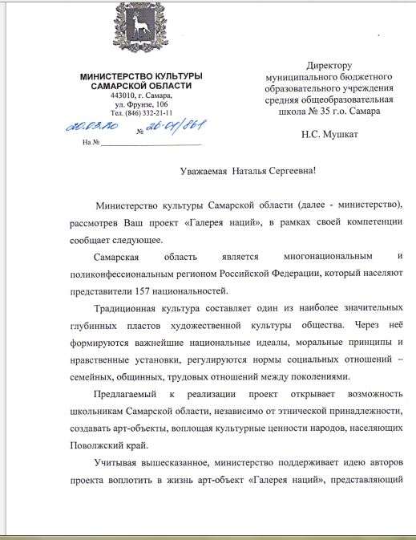

Slide 16
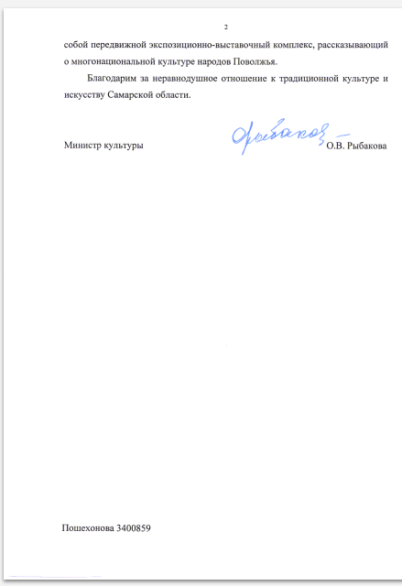

Slide 17
